Slide 1
Data Mining

Slide 2
의사결정을 위한 정보 추출
데이타
정보
의사결정
인구통계
Point of Sale
ATM
금융통계
신용정보
문헌
첩보자료
진료기록
신체검사기록
A상품 구매자의 80%가 B상품도 구매한다
미국시장의 자동차 구매력이 6개월간 감소
A상품의 매출 중가가 B상품의 2배
탈수 증상을 보이면 위험
광고전략은 ?
상품의 진열
최적의 예산 할당은 ?
시장점유의 확대방안은 ?
고객의 이탈 방지책은 ?
처방은 ?

Slide 3
Data Mining 이란 ?
대량의 데이터로부터
유용한 정보를 추출하여
이해하기 쉬운 형태로 변환하여
실제의 의사결정과정에 적용하는 전과정
저장된 데이터에서 정보, 지식, 규칙, 패턴,특성을 추출함

Slide 4
배 경
저장되는 데이터 양의 폭발적 증가
  데이타베이스 시스템의 사용 증가
  데이터 수집의 자동화
정보, 지식의 부족 (언제나)
인지적 처리의 한계
  자동처리의 요구 증대
인공지능(Machine Learning) 기술의 발전
  Machine Learning, Data/Pattern Analysis

Slide 5
용어의 역사
Data Fishing, Data Dredging: 1960-
  used by Statistician (as bad name)
Data Mining :1990 --
  used DB, business
  in 2003 – bad image because of TIA(Total Information Awareness Program)
Knowledge Discovery in Databases (1989-)
  used by AI, Machine Learning Community
also Data Archeology, Information Harvesting, Information Discovery, Knowledge Extraction, ...
Currently: Data Mining and Knowledge Discovery are used interchangeably

Slide 6
관련 분야
Machine
Learning
Visualization
Data Mining and
Knowledge Discovery
Statistics
Databases

Slide 7
통계, 기계학습, 데이터 마이닝
Statistics:
  more theory-based
  more focused on testing hypotheses
Machine learning
  more heuristic
  focused on improving performance of a learning agent
Data Mining and Knowledge Discovery
  integrates theory and heuristics
  focus on the entire process of knowledge discovery, including data cleaning, learning, and integration and visualization of results
witten&eibe

Slide 8
Data Mining 과정
1) 데이터 선택
- 사용될 데이터 유형 선택
2) 데이터 변환
- 정보 추출 유형에 따른 자료 변환
- 이산화, 정규화
3) 정보 추출
4) 결과 해석
- 가시화 (도표), 선택 제시
- 평가, 피드백

Slide 9
Data Mining 과정
Select
Transform
Mine
Assimilate
자료선택
자료변환
정보추출
해석 및 취합
DATABASE
추출된
데이타
Selected
Data
Extracted
Data
Assimilated
data
Transformed
Data
Visualization
가시화

Slide 10
고 객 관 리
Customers that
Purchased frozen
orange juice in 12oz cans
Target Audience
Purchase History
Point of Sale Data
Survey data
60세 넘으신 분들이 많이 산다
Royal Customers
(buys the same brand 80% of time)

Slide 11
현장 적용 사례
학습 결과 또는 학습 방법이 현장에 적용되는 사례들
  대출 심사(loan applications) 처리
  유막(oil slicks) 검출 영상 처리
  전기공급(electricity supply) 예측
  기계 오류(machine faults) 진단
  마케팅(marketing)과 판매(sales)

Slide 12
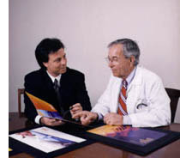
대출 심사 (American Express)
사실: 재정 및 개인 정보 설문조사
질문: 대출해주어야 하는가?
단순 통계 방법이 전체 심사의 90%를 처리
나머지 10% borderline 사례가 대부 심사자의 몫
그러나 전문가가 대출 승인한 심사의 50%가 채무 불이행!
해결안: 모든 borderline 사례를 거부?
  No! Borderline 사례에 매우 활동적인 고객들이 속한다.

Slide 13
- 기계학습 적용
1000개의 borderline 사례 훈련 샘플들
20 속성들:
  age
  years with current employer
  years at current address
  years with the bank
  other credit cards possessed,…
학습규칙들: 70% 정확성
  인간 전문가는 단지 50%
또한 규칙들을 고객들에게 은행의 결정을 설명하는데 사용!

Slide 14
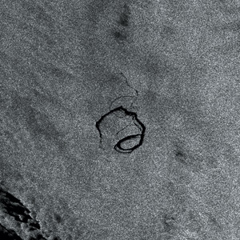
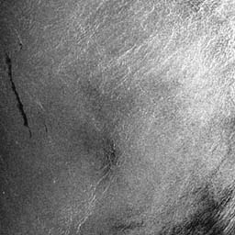
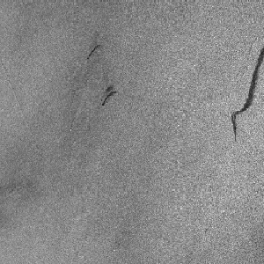
영상 처리
사실: 바닷물의 레이더 위상 영상
문제: 유막 발견
유막은 크기와 모양이 변하는 어두운 영역으로 보임
어려운점: 날씨 조건(예, 강풍)에 의해 검은 영역으로 보일 수 있다
고도록 훈련된 사람이 요구되는 고비용의 처리 과정

Slide 15
- 기계학습 적용
정규화된 영상으로부터 어두운 영역을 검출
속성들:
  size of region
  shape, area
  intensity
  sharpness and jaggedness(뾰쪽뾰쪽) of boundaries
  proximity of other regions
  info about background
제약요건들:
  소수의 훈련 샘플들—유막은 드물게 발생!
  불균형 데이터: 어두운 영역 대부분은 유막 아님
  같은 영상으로부터의 영역들이 하나의 배치 (batch)를 형성. 배경 특징들은 배치마다 다름

Slide 16
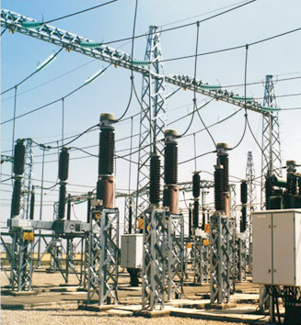
전력 분배 예측
전기공급 회사들은 미래 전력수요 예측이 필요
시간당 최소 최대 전력 예측
⇒ 경비 절감
사실: 정상적인 기후 조건을 가정하는 전력수요 모델을 수작업으로 구성
정적 모델(static model)은 구성:
  연간 기본 전력수요
  1년에 걸쳐 전력수요 생산능력
  공휴일⋅연휴 효과
문제: 기후 조건을 고려

Slide 17
- 기계학습 적용
가장 유사한 시기를 이용한 예측 보정
속성들:
  temperature
  humidity
  wind speed
  cloud cover readings (구름의 양 계측)
  plus difference between actual load and predicted load
현재 상황에서 가장 유사한 과거의 어느 날을 찾아서 그날의 과거 일기를 사용하여 예측
  전문가 같은 성능을 보이며 예보시간이 단 몇 초
  이상치 (outlier)를 방지하려면 8개의 유사한 날을 찾아 그들의 평균 사용

Slide 18
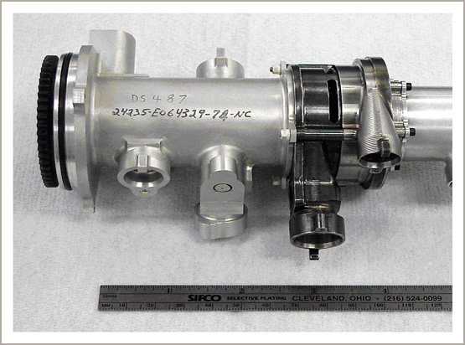
기계고장 (machine faults) 진단
진단: 고전적인 전문가시스템(expert systems) 영역
사실: 디바이스가 장착된 다양한 지점에서 측정된 진동(vibration)의 퓨리에 분석(Fourier analysis)
질문: 어떠한 결함이 있는가?
목표: 전자기 모터와 발전기의 예방적 유지보수
정보 자체가 매우 잡음이 많음
지금까지 전문가의 수작업 규칙(hand-crafted rules)에 의해 진단이 이루어짐

Slide 19
- 기계학습 적용
사실: 전문가가 진단한 600개의 결함들
  300여 데이터 무시, 나머지를 훈련에 사용
측정 속성들이 낮은 수준이므로 인과영역 지식을 수용한 중간 개념들이 보강됨
전문가는 초기 규칙들에 자신의 영역 지식이 관련되지 않았기 때문에 불만족
배경지식이 더 추가됨으로써 만족스러운 보다 복잡한 규칙들이 생성됨
학습 규칙들은 수작업 규칙들에 비하여 우수한 성능을 제시

Slide 20
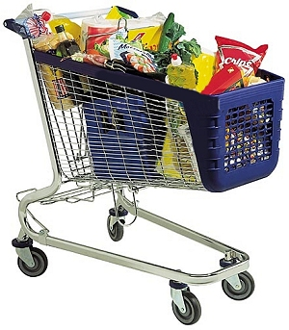
마케팅과 판매
회사들은 막대한 양의 마케팅과 판매 데이터를 정밀하게 기록
장바구니 분석(Market basket analysis)
  연관성 기법(association techniques)을 사용하여 분석
구매 패턴들의 역사적 분석
적용분야:
  고객 충성도(Customer loyalty): 고객의 행위 변화를 감지함으로써 이탈할 가능성이 있는 고객을 식별 (예, 은행/ 신용카드 회사)
  특별 제안(Special offer): 수익창출 고객 식별 (예, 휴가시즌에 별도 경비가 필요한 신뢰할 수준의 신용카드 소유자들)
  잠재고객 식별 : 초점을 맞춘 판촉 우편 발송 (목표 설정 행사가 무작위 대량 행사 보다 경비 절감)

Slide 21
국내사례: 백화점 고객 분류
현대정보기술 팀
백화점 고객분류가 목적
  주 고객은 누구인가 ?
  어떤 종류의 고객을 유치하면 매출이 증가하는가 ?
  고객 구룹별 주요 상품, 상품별 주요고객 그룹
  어떤 특성의 고객이 연체하는가 ?
기대 효과
  일률적 마켓팅전략에서 부분적이고 차별화된 마켓팅전략으로
  매출 증대, 비용감소, 연체 감소, 이익 증대

Slide 22
국내 사례 : 신용카드 사기검출
LG종합기술원
신용카드 사기거래의 효과적 검출
  기존 신용카드 승인업무 시스템에 통합 운영 목표
사기거래의 특징 변수
  거래속도, 거래금액, 가맹점 정보, 사용자 정보
신경망 기법으로 Fraud Score 생성
1995년 LG신용카드 거래자료 14만건으로 훈련
사용 가능한 성능

